Slide 1
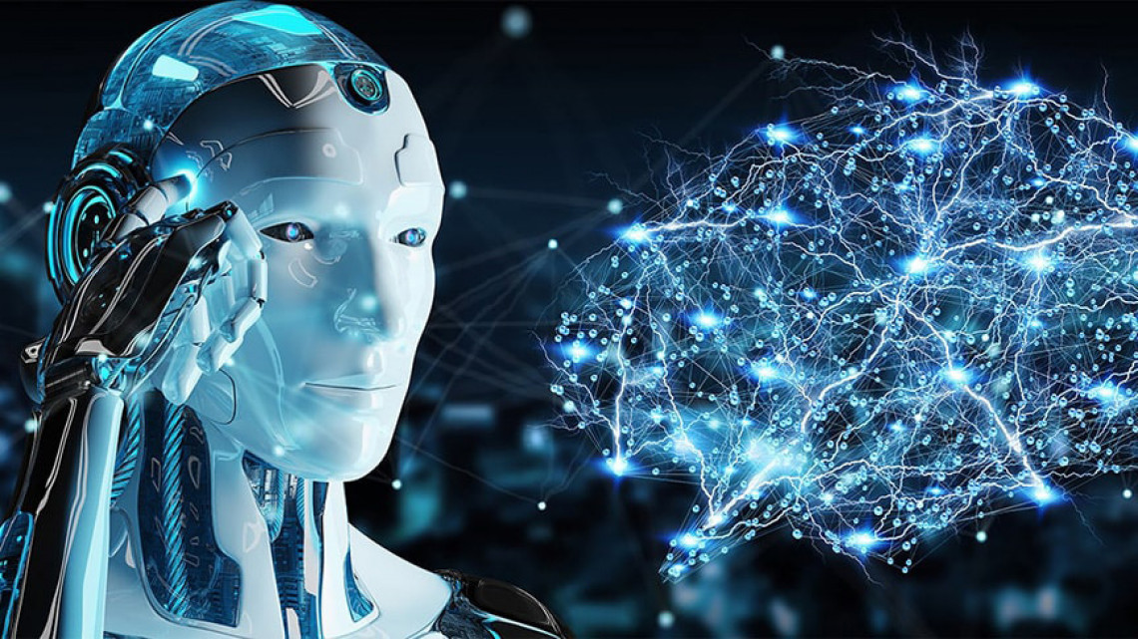
A mesterséges intelligencia világa
Mi az a mesterséges intelligencia?
Honnan indult?
Hol találkozhatunk vele a jelenben?
Dobiné Oláh Éva
2024.10.10.
Notes:
Üdvözlöm Önöket! Ma a mesterséges intelligencia izgalmas világába kalauzolom Önöket. Megismerkedünk majd azzal, hogy mi is az a mesterséges intelligencia, hogyan működik, és milyen hatással van életünkre. Készen állnak?

Slide 2
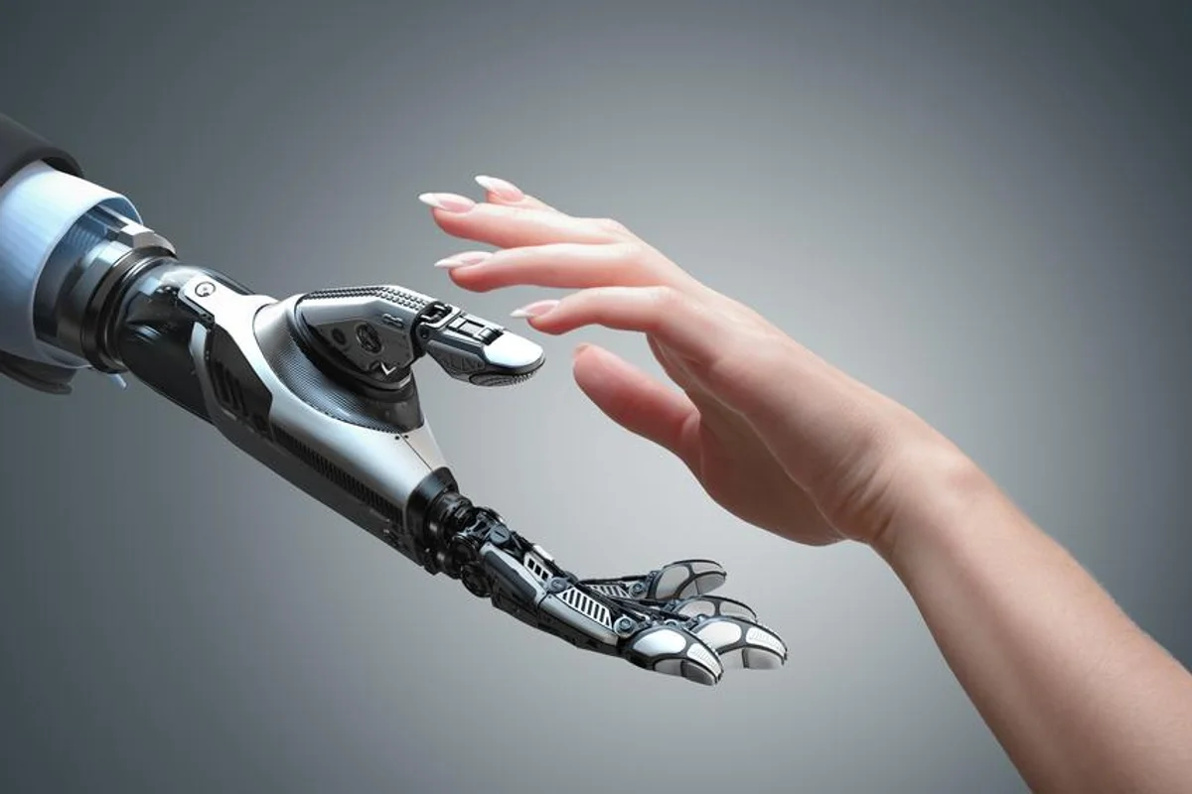
Mi az a mesterséges intelligencia?
Az emberi intelligenciát utánzó számítógépes rendszerek
MI vagy AI – artificial intelligence
„ … egy gép, program vagy mesterségesen létrehozott tudat által megnyilvánuló intelligencia „ /Wikipédia/
Notes:
Az mesterséges intelligencia, vagy röviden MI, olyan számítógépes rendszereket takar, amelyek képesek emberi intelligenciát igénylő feladatokat elvégezni, mint például a tanulás, a problémamegoldás vagy a döntéshozatal. Két fő típusát különböztetjük meg: a szűk mesterséges intelligencia, amely egyetlen feladatra specializálódott, és az általános mestersége intelligencia, amely képes bármilyen intellektuális feladatot elvégezni.

Slide 3
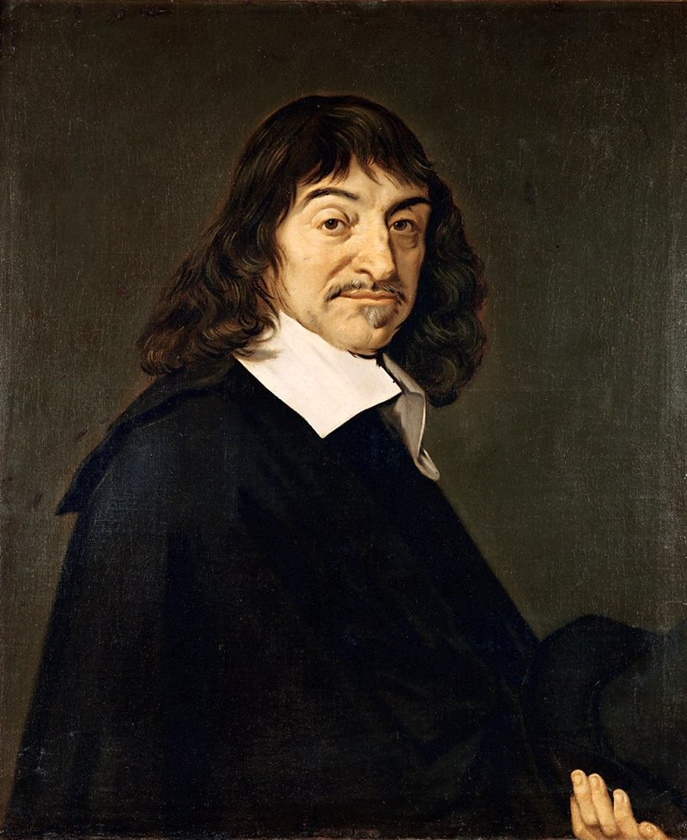
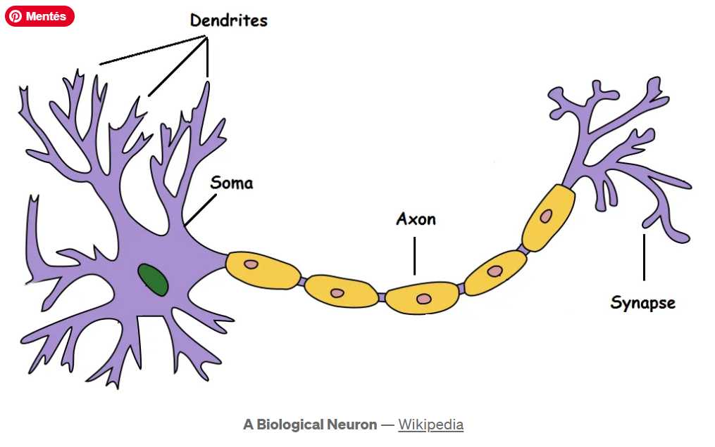
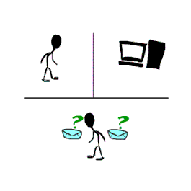
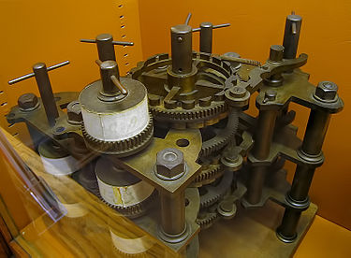
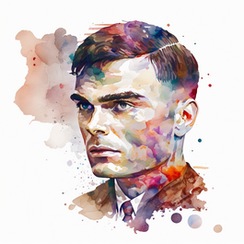
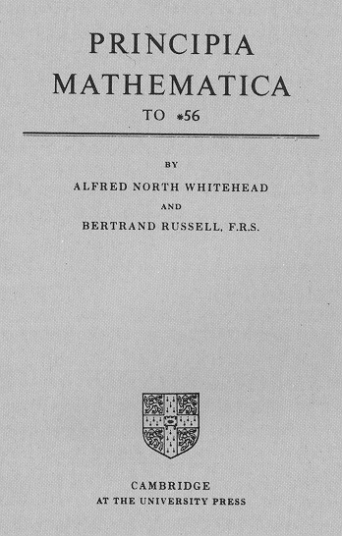
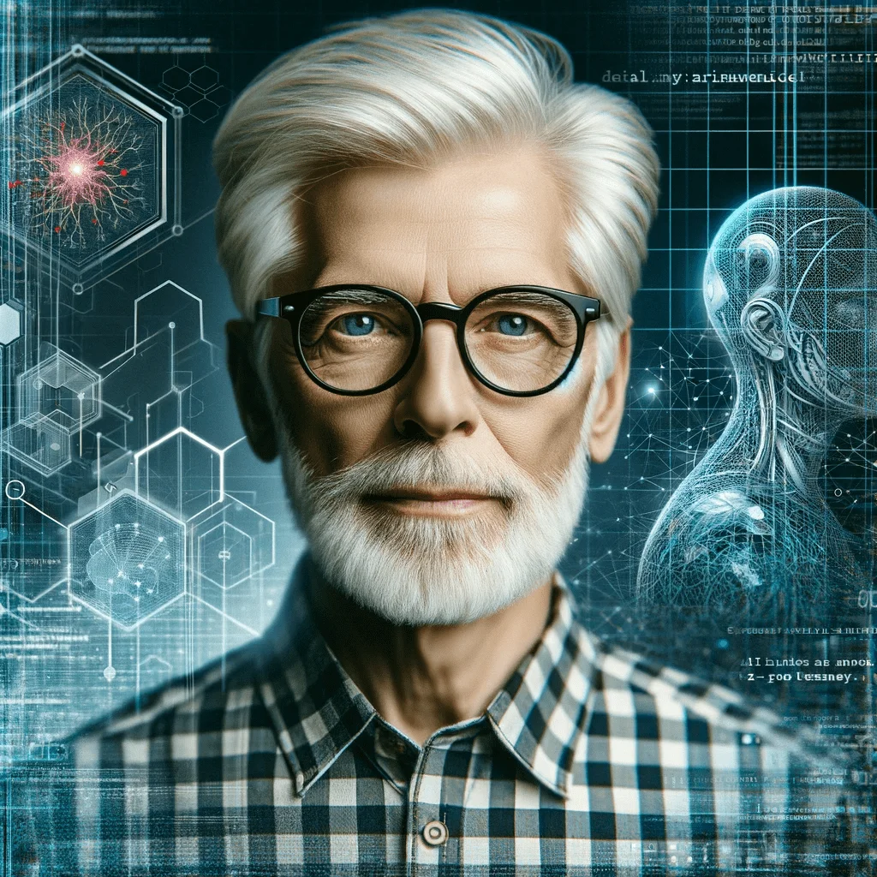
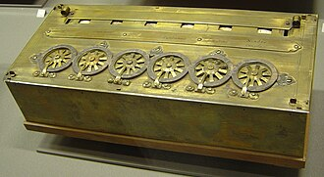
Honnan indult?
McCulloch és Pitts: Az idegi működés logikai alapjai – neuronhálózatok elmélete
Babbage és Lovelace: programozható számológép
Descartes: az állatok teste összetett gép
1642
1910
1950-es évek
XIX. sz.
Turing: Turing-teszt
XVII. sz. eleje
1943
McCarthy: „mesterséges intelligencia” ; Lisp prog. nyelv
Pascal: első mechanikus, digitális számológép
Russell és Whitehead: Principia Mathematica – formális logika
Notes:
Alan Turing a Midjourney AI által generált akvarellen (2023)

Slide 4
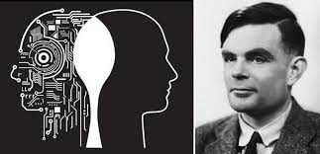
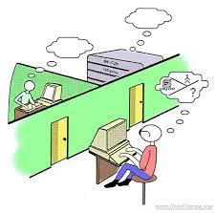
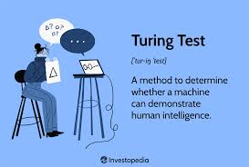
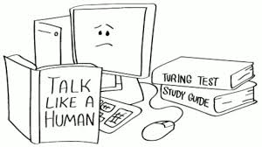
Turing – teszt
Enigma
Notes:
Alan Turing, miután a második világháború alatt a németek titkosító berendezését, az Enigmát feltörte, 1950-ben vetette fel^{[1]} a Turing-teszt koncepcióját, ami arra hivatott, hogy egy adott gépezetről megállapítsa, képes-e olyan válaszokat adni, mint egy ember. Ez a mesterséges intelligencia hajnalán felvetett ötlet jelentős mértékben hozzájárult a gondolkodó gépezet ősi mítoszának újbóli felelevenítéséhez a számítástechnika korában.
A teszt abból áll, hogy a bíráló billentyűzet és monitor közvetítésével kérdéseket tesz fel a két tesztalanynak, akiket így se nem láthat, se nem hallhat. A két alany egyike valóban ember, míg a másik egy gép, és mindketten megpróbálják meggyőzni a kérdezőt arról, hogy ők gondolkodó emberek. Ha a kérdező öt perces faggatás után sem tudja egyértelműen megállapítani, hogy a két alany közül melyik a gép, akkor a gép sikerrel teljesítette a tesztet.
A teljes Turing-teszt emellett alkalmaz még egy videójelet is, amivel a programok optikai érzékelését is lehet tesztelni.
Turing azt feltételezte, hogy legkésőbb 2000-re lehetségessé válik egy olyan program megalkotása, amelynél öt perc „beszélgetés” után az átlagos felhasználó már csak 70%-os eséllyel tehet különbséget ember és gép között. Az a tény, hogy ez az optimista jóslat nem vált valóra, a mesterséges intelligencia úttörőinek elbizakodottságát mutatja.

Slide 5
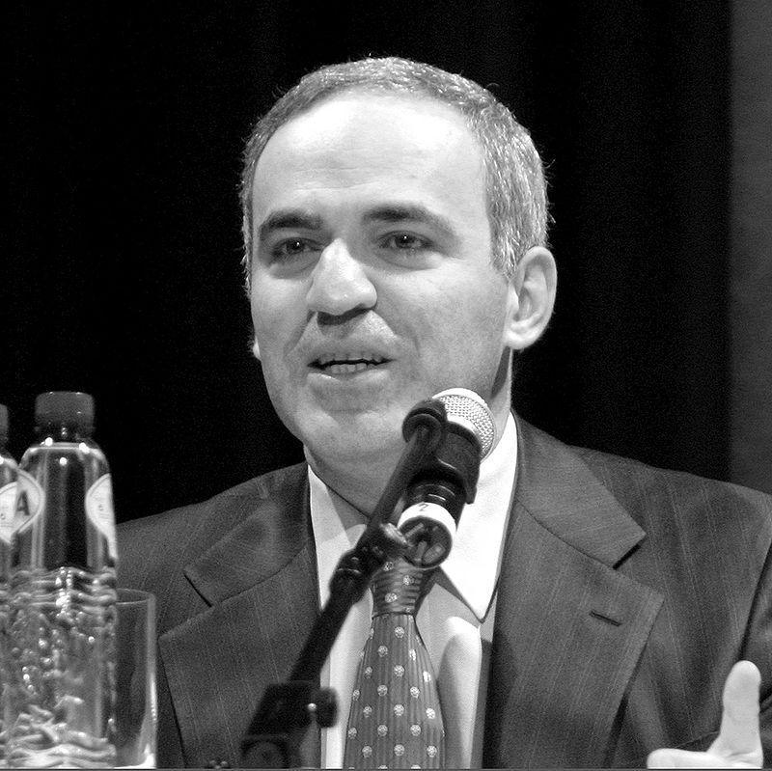
Deep blue
Hydra
Deep Fritz
A sakk-és a go- programok
10 – 12 lépéspár
40 lépéspár
Notes:
A Deep Blue az IBM által körülbelül 20 millió dolláros költséggel kifejlesztett számítógép, amely sakkjátékban 1997-ben egy szabályszerű hatjátszmás páros mérkőzésen New Yorkban 3,5-2,5 arányban legyőzte Garri Kaszparovot, az emberi sakkozás akkori világbajnokát.
A sakkszámítógépek fejlesztése során az első alkalmak egyike volt, amikor lépések kiértékeléséhez összekapcsoltak két processzort.
Érdekesség: annak ellenére, hogy a számítógép a személyiségnek egy szikrájával sem rendelkezik, a vállalat hírességi listáján előkelőbb helyen áll, mint az IBM hús-vér vezetői, amivel egy új típusú sztár jelent meg a populáris kultúrában.
A Kaszparovval lejátszott sakkparti a világ leghíresebb játszmái közé került. Ezt követően a Deep Blue-t jelentősen feljavították – ez lett nem hivatalos „becenevén” a Deeper Blue, ami újra játszott Kaszparovval 1997 májusában és nyert.
Az 1997-es játszma idején a keresőalgoritmus 40 lépéspár mélységig jutott el, míg a nem-kiterjesztett keresés 12 lépéspár mélységű volt. Kaszparov becsült 'keresési mélysége' ugyanekkor kb. 10-12 lépéspár volt. Egy érdekes összehasonlítás olvasható a Deep Blue és Kaszparov eltérő stílusáról az IBM oldalain.^{[2]}

Slide 6
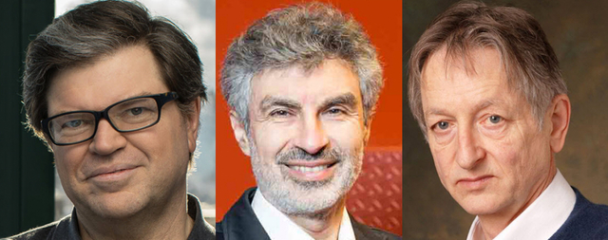
Mély tanulás
Mi az a mély tanulás?
Miért fontos?
Hogyan működik
Mi az a mély tanulási keretrendszer?
Mély tanulási modellek betanítása : felügyelt tanulás; felügyelet nélküli tanulás; megerősítő tanulás; mély megerősítő tanulás;
Mire használható?
Kép-, beszéd- és érzelemfelismerés
Személyre szabott élmények
Csevegőrobotok
Személyes digitális asszisztensek
Önvezető járművek
A "mélytanulás keresztapái"
Balról jobbra: Yann LeCun, Yoshua Bengio és Geoffrey Hinton.
Notes:
A mély tanulás olyan gépi tanulás, amely mesterséges neurális hálózatokkal teszi lehetővé, hogy a digitális rendszerek tanuljanak és döntéseket hozzanak strukturálatlan, címkézetlen adatok alapján.
Általánosságban elmondható, hogy a gépi tanulás az AI-rendszereket tanítja be úgy, hogy azok tanulni tudjanak az adatokból szerzett tapasztalatokból, hogy fel tudják ismerni a mintákat, javaslatokat tegyenek és alkalmazkodjanak. A mély tanulásnak köszönhetően a digitális rendszerek nem csupán a szabályok alapján reagálnak, hanem példákból építik fel az ismereteket, majd ezeket az ismereteket használják fel az emberekéhez hasonló reagálásra, viselkedésre és teljesítményre.
Hogyan működik a mély tanulás
A mély tanulás több rétegben elhelyezett neurális hálózati architektúrákra, a felhőben vagy fürtökön üzembe helyezett nagy teljesítményű grafikai feldolgozóegységekre, valamint nagy mennyiségű megcímkézett adatokra támaszkodik ahhoz, hogy rendkívül nagy pontosságot érjen el a szövegek, a beszéd és a képek felismerésénél.
Mi az a mély tanulási keretrendszer?
Az összetett gépi tanulási modellek könnyebb megvalósítása érdekében a fejlesztők olyan mély tanulási keretrendszereket használnak, mint a TensorFlow vagy a PyTorch. Ezek a keretrendszerek leegyszerűsítik a neurális hálózatok betanítása során felhasználható adatok gyűjtésének folyamatát.
A mély tanulási modellek betanítására különböző stratégiákat és módszereket lehet alkalmazni.
Felügyelt tanulás esetén az algoritmusok címkézett adatkészletekkel vannak betanítva. Ez azt jelenti, hogy amikor az algoritmus döntést hoz egy adott információról, az adatokban található címkékkel ellenőrizheti, hogy ez a döntés helyes-e.
A felügyelet nélküli tanulás során az algoritmusok olyan adatokkal vannak betanítva, amelyek nem tartalmaznak címkéket vagy információkat,
Ha egy rendszer megerősítő tanulást használ, akkor próbálkozásos módszer használatával oldja meg a feladatokat, Megerősítő tanulás esetén az algoritmus nem adathalmazokat használ a döntésekhez, hanem olyan információkat, amelyeket a környezetből gyűjt össze.
A mély tanulási és a megerősítő tanulási technikák kombinálásával egy mély megerősítő tanulásnak nevezett gépi tanulási típust hozhatunk létre. A mély megerősítő tanulás ugyanazt a próbálkozásos döntéshozatali és összetett célelérési módszert használja, mint a megerősítő tanulás

Slide 7
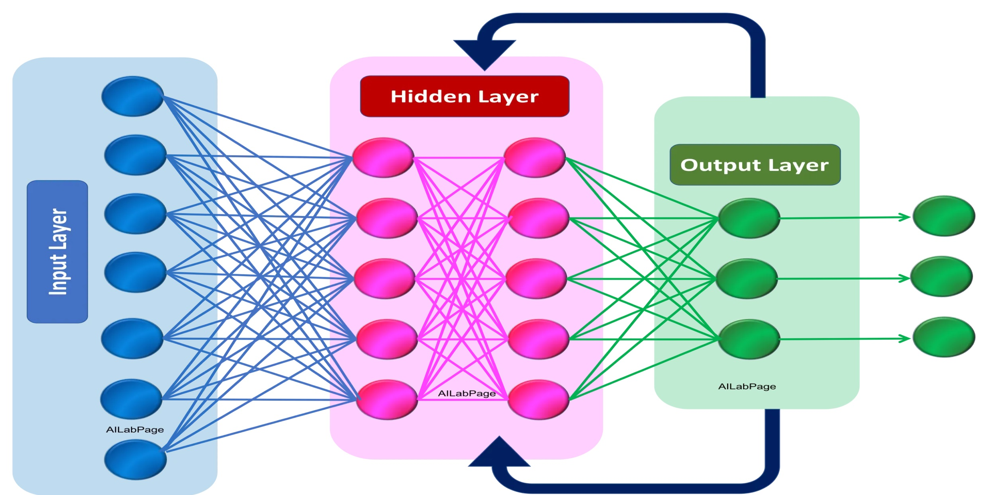
A Mesterséges intelligencia hétköznapi alkAlmazásai
Vagyis ha ez történik ezt csinálom, ha az történik akkor meg azt.
észlelés
tanulás
a környezetre való reagálás
Algoritmusok hatékonysága
… ez már a pamut, békén hagyom
Okos televíziók, intelligens mosóporok
Neurális hálózatok
… képes adatok rögzítésére, továbbítására, illetve fogadására és értelmezésére, azaz kommunikál, (ebben különböznek a régebbi társaiktól, amelyekben még nem volt netkapcsolat).
Notes:
A mesterséges intelligencia használata leginkább arról szól, hogyan lehet az adatokból értéket előállítani, hogyan lehet az információ begyűjtésétől eljutni a döntéshozatalig.
Korántsem arról van szó, hogy az emberi gondolkodást imitáljuk, hanem arról a képességről, hogy egy szoftver úgy képes problémákat megoldani, hogy az messziről emlékeztet egy kicsit a “döntéshozás” folyamatára:
a kutatók az elmúlt években egyre több empirikus megfigyelést gyűjtöttek egyes algoritmusok hatékonyságáról.
Azért nevezzük tehát mesterséges “intelligenciának”, mert a gép már olyan műveletek végrehajtására is képes lehet, amelyek messziről emlékeztethetnek olyan folyamatokra, amelyekre eddig csak az emberi elme volt képes: észlelésre, tanulásra, és a környezetre való reagálásra. Ez teremtette meg például a megerősítéses tanulás (reinforcement learning) lehetőségét is. A program kísérletezhet a megoldásokkal, és meg tudja figyelni, hogy mely döntések (inkább választások) milyen eredményekhez vezetnek. Ezután folyamatosan optimalizálni tudja a saját munkafolyamatát úgy, hogy egyre kevesebb lépésből (hatékonyabban) jusson el az eredményig, vagy egyre jobb eredményeket érjen el. Miért “intelligens” az a bizonyos mosópor a reklámban? Azért, mert a kémiai összetevőinek köszönhetően agresszíven bontja a szennyezőanyagokat, de a ruha anyagát nem bántja - legalábbis ez az ígéret. Vagyis a mosópor “döntést tud hozni”: itt a zsírfolt, feloldom, ez már a pamut, békén hagyom.

Slide 8
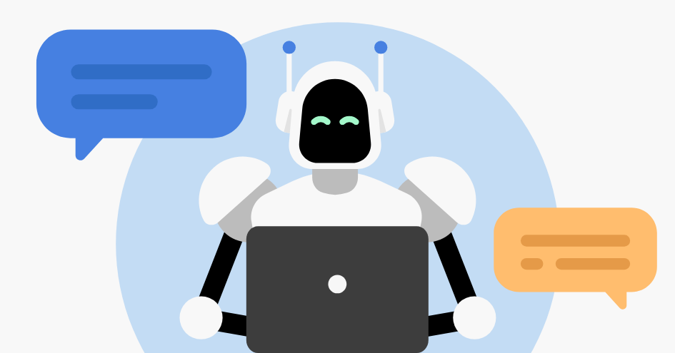
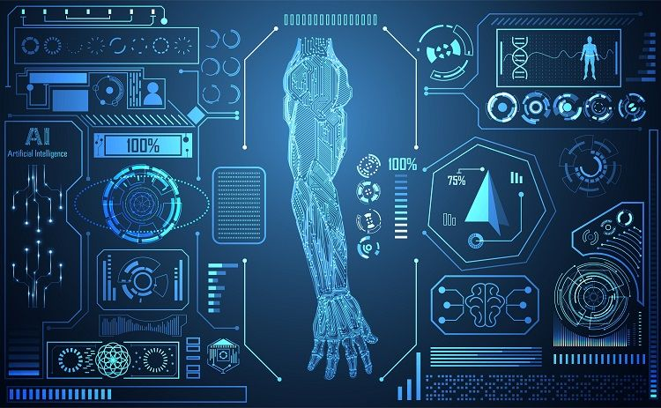
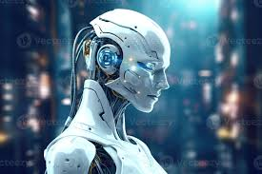
A Mesterséges intelligencia hétköznapi alkAlmazásai
Chatbot
Képfelismerés / Képelemzés
Intelligens robot
Egészségügyi diagnosztika

Slide 9
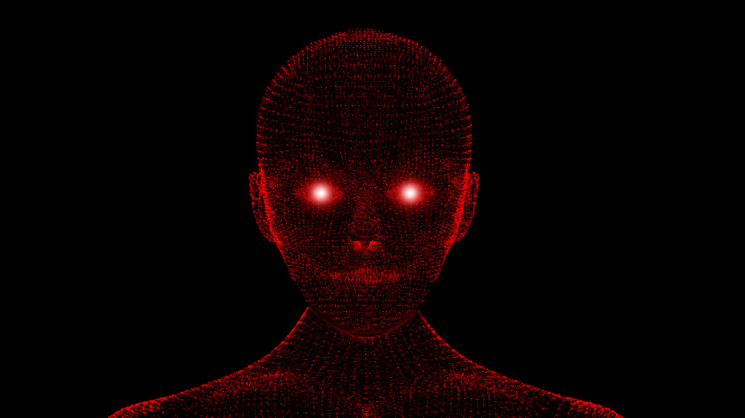
MI veszélyei
A felelősség kérdése
Kockázatok az alapvető jogok tekintetében
A MI hatása a munkahelyekre
Verseny
Biztonsági kockázatok
Az átláthatóság kihívásai

Slide 10
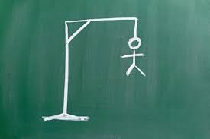
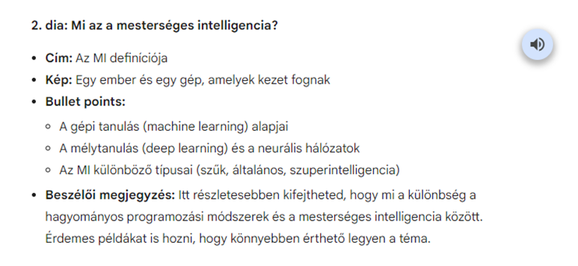
Amikor a hóhért akasztják

Slide 11
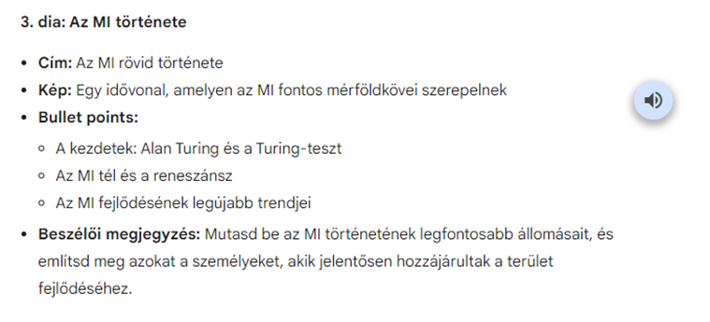
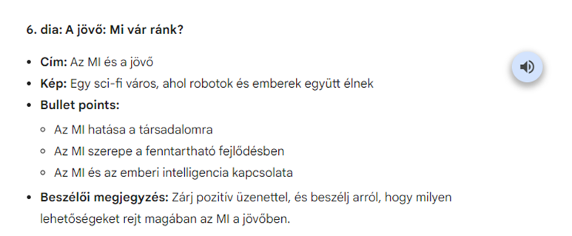
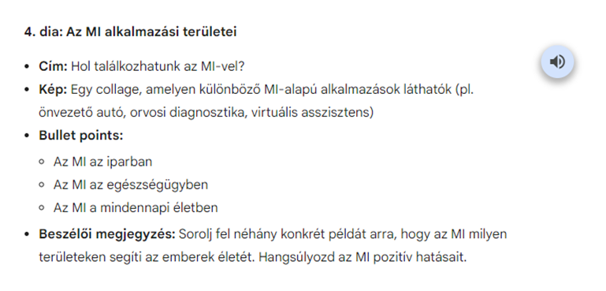
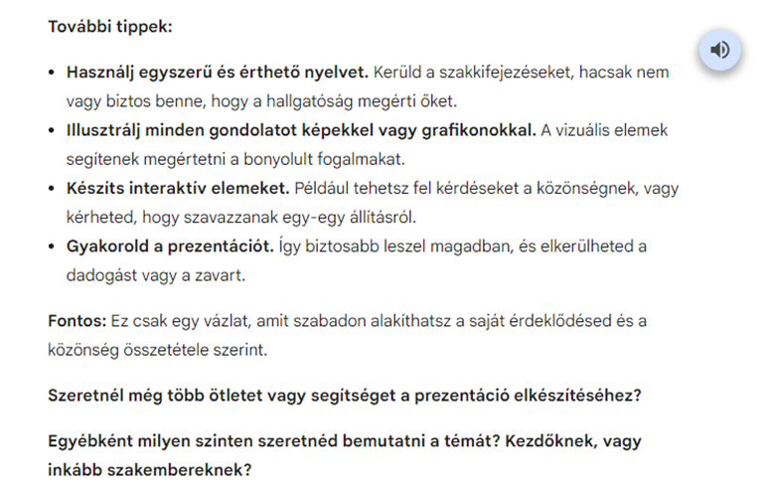
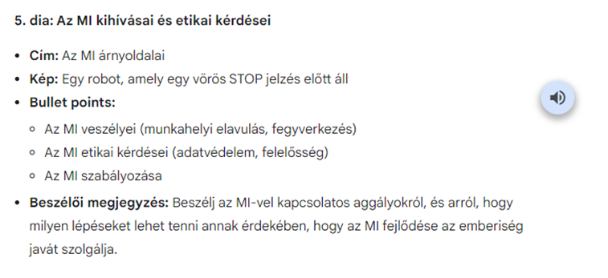

Slide 12
Felhasznált irodalom: https://hu.wikipedia.org/wiki/Mesters%C3%A9ges_intelligencia
https://hu.wikipedia.org/wiki/Deep_Blue
https://azure.microsoft.com/hu-hu/resources/cloud-computing-dictionary/what-is-deep-learning/
https://lexunit.hu/blog/a-mesterseges-intelligencia-hetkoznapi-alkalmazasai/
https://www.europarl.europa.eu/pdfs/news/expert/2020/9/story/20200918STO87404/20200918STO87404_hu.pdf
A mesterséges intelligencia kifejlesztése az emberi faj pusztulását eredményezi? Molnár Péter - SEK, Biológiai Intézet – 151011 Tudomány AI ppt

Slide 13
Képek forrásai:
Címlap: https://u-szeged.hu/site/upload/2022/08/mi_foto.jpg (2024.10.09. – 21:02)
2.dia: https://haszon.hu/media-library/mesterseges-intelligenciaval-felvertezett-robot-nyujtja-a-kezet-egy-kifestett-kormu-nonek-egy-szurke-szobaban.jpg?id=28249760&width=1200&height=800&quality=85&coordinates=74%2C0%2C74%2C0 (2024.10.09.21:48)
3. dia: https://en.wikipedia.org/wiki/Ren%C3%A9_Descartes#/media/File:Frans_Hals_-_Portret_van_Ren%C3%A9_Descartes.jpg (2024.10.09. 23:23) https://hu.wikipedia.org/wiki/Pascaline#:~:text=Ez%20a%20k%C3%B6zz%C3%A9tett%20v%C3%A1ltozat%2C%20ellen%C5%91rizve,f%C3%A1rads%C3%A1g%C3%A1ba%20ker%C3%BClnek%20a%20sz%C3%A1m%C3%ADt%C3%A1si%20m%C5%B1veletek. 2024.10.09.23:26) https://hu.wikipedia.org/wiki/A_sz%C3%A1m%C3%ADt%C3%B3g%C3%A9p_t%C3%B6rt%C3%A9nete https://en.wikipedia.org/wiki/Principia_Mathematica https://towardsdatascience.com/mcculloch-pitts-model-5fdf65ac5dd1 https://hu.wikipedia.org/wiki/Mesters%C3%A9ges_intelligencia
4. dia: https://obev.eu/gyakori-kerdesek/turing-teszt/ ; https://www.investopedia.com/terms/t/turing-test.asp ; https://theleonardo.org/androids-dream-electric-sheep/ ; http://www.titoktan.hu/_raktar/_e_vilagi_gondolatok/6.GondolTuringteszt.htm ; https://www.youtube.com/watch?v=JfGVQq2jIuY
5. dia: https://hu.wikipedia.org/wiki/Deep_Blue ; https://hu.wikipedia.org/wiki/Garri_Kimovics_Kaszparov
6. dia: https://calliovision.hu/blog/mit-is-jelent-a-mesterseges-intelligencia/ ; https://hvg.hu/tudomany/20190327_turing_dij_informatikai_nobel_mesterseges_intelligencia_melytanulas
7. dia: https://szkeptikus.blog.hu/2023/05/12/a_mesterseges_intelligencia_modszerek_attekintese;
8. dia: https://sv.vecteezy.com/foton/27173909-ai-trogen-kvinna-robot-artificiell-intelligens-robot-i-de-framtida-begrepp-ai-genererad; https://kiszervezettmarketing.hu/weboldal-keszites/google-kepkereso/; https://nordvpn.com/blog/what-is-a-chatbot/; https://lexunit.hu/blog/a-mesterseges-intelligencia-hetkoznapi-alkalmazasai/
9. dia: https://www.portfolio.hu/short/20230123/veszelyt-jelent-rank-a-mesterseges-intelligencia-es-ezt-o-is-tudja-592304
10.dia: https://www.citatum.hu/idezet/137626#google_vignette

Slide 14
Köszönöm a figyelmet!
Vége (?)

